Slide 1
Báo cáo tiến độ
Puppeteer
Reproduce GSM-Hard và hướng cải thiện
Combinatorial Generalization
Dựa trên Dang et al. (2025) & Mahajan et al. (2022)

Slide 2
Pipeline đã chạy được, nhưng mới ở quy mô nhỏ
Mục tiêu hiện tại: xác nhận reproduce loop trước khi mở rộng bằng A100.
38
38
↑
A100
sample GSM-Hard đã train thử nghiệm
sample đã test lại trên checkpoint vừa train
accuracy tăng trên tập train/test nội bộ
đang xin tài nguyên để mở rộng scale
Training loop, logging, checkpoint và embedding-based state representation đã hoạt động.
Token cost chưa được thống kê đầy đủ, nên kết luận hiện tại mới là tín hiệu ban đầu.
Bước kế tiếp là reproduce trên nhiều sample hơn và kiểm tra cost/agent-count.
Puppeteer reproduce Â· GSM-Hard Â· Generalization
02

Slide 3
Bản reproduce hiện tại có ba khác biệt chính so với paper
Các thay đổi này giúp chạy được trong điều kiện hiện tại, nhưng cần ghi rõ khi so sánh.
Thành phần | Paper gốc | Thiết lập hiện tại | Ý nghĩa khi so sánh
State / reward model | Reward model lớn | Embedding API hoặc reward model nhỏ hơn | Dễ chạy hơn, nhưng không tương đương hoàn toàn
Agent pool và LLM | Mimas/Titan theo paper | Gemini/Gemma + agent pool rút gọn | Action space và capability distribution đã thay đổi
Quy mô train | Benchmark lớn hơn | 38 sample GSM-Hard | Mới là sanity check cho pipeline
Takeaway: kết quả hiện tại nên được trình bày là reproduce có điều chỉnh, không phải replication hoàn toàn setup gốc.
Puppeteer reproduce Â· GSM-Hard Â· Generalization
03

Slide 4
Kết quả reproduce và mapping agent–LLM
Checkpoint train trên 38 sample cải thiện accuracy; cấu hình LLM hiện tại khác paper gốc.
Kết quả accuracy
Mapping personas: paper gốc vs. cấu hình hiện tại
Setting | Policy | #Train | #Eval | Accuracy | Avg token cost
Paper - Puppeteer Mono | Init. | — | — | 0.2467 | —
Paper - Puppeteer Mono | Evolved | — | — | 0.4800 | —
Paper - Puppeteer | Init. | — | — | 0.5600 | [chưa kiểm tra]
Paper - Puppeteer | Evolved | — | — | 0.5400 | [chưa kiểm tra]
Reproduce hiện tại | Init. | 0 | 38 | 0.35 | [chưa kiểm tra]
Reproduce hiện tại | Checkpoint | 38 | 38 | 0.56 | [chưa kiểm tra]
Role / reasoning pattern | LLM Mimas (paper gốc) | LLM hiện tại
FileAgent | qwen-2.5-7b | gemma-4-26b-a4b-it
ArxivAgent | qwen-2.5-14b | gemma-4-26b-a4b-it
BingAgent | llama-3.1-8b | gemini-3.1-flash-lite
WebsiteAgent | llama-3.2-3b | gemini-3.1-flash-lite
PythonAgent | mistralai/ministral-3b-2512 | mistralai/ministral-3b-2513
PlannerAgent | mistral-nemo-12b | mistral-nemo-12b
ReasoningAgent | qwen-2.5-14b | gemma-4-26b-a4b-it
CriticAgent | llama-3.1-8b | gemini-3.1-flash-lite
ReflectAgent | mistral-nemo-12b | mistral-nemo-12b
QuestionAgent | llama-3.2-3b | gemini-3.1-flash-lite
SummarizerAgent | qwen-2.5-7b | gemma-4-26b-a4b-it
ConcluderAgent | mistralai/ministral-3b-2512 | mistralai/ministral-3b-2513
ModifierAgent | qwen-2.5-14b | gemma-4-26b-a4b-it
TerminatorAgent | llama-3.1-8b | gemini-3.1-flash-lite
Cần bổ sung token cost, số agent/path và evaluation trên sample chưa train.
Puppeteer reproduce Â· GSM-Hard Â· Generalization
04

Slide 5
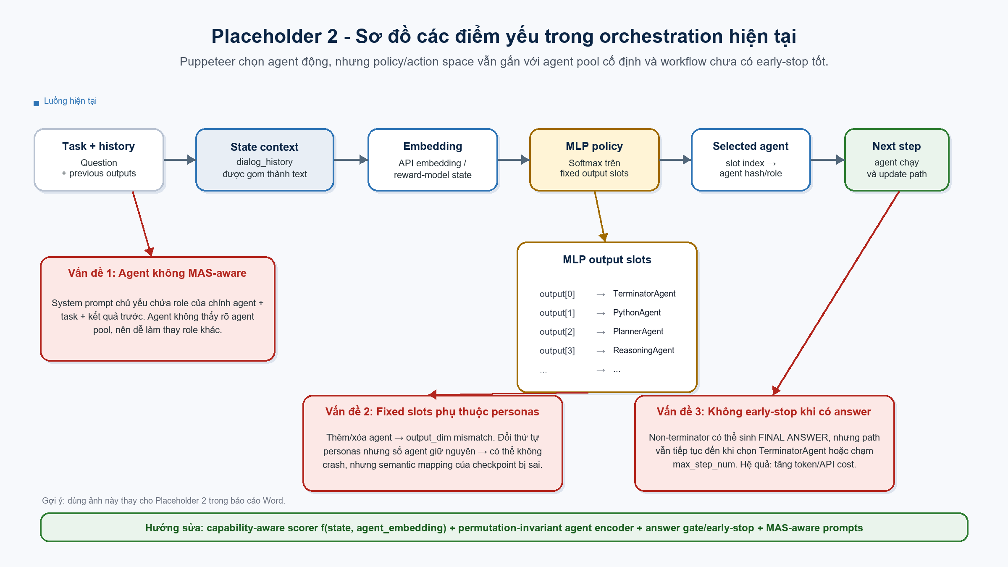
Ba điểm yếu hiện tại đều làm giảm khả năng generalize
Sơ đồ từ báo cáo: state embedding vẫn đi vào MLP fixed slots và termination chưa tận dụng answer hợp lệ.
Puppeteer reproduce Â· GSM-Hard Â· Generalization
05

Slide 6
Hướng cải thiện: bỏ phụ thuộc vào fixed agent slots
Mục tiêu là giữ tinh thần Puppeteer nhưng làm policy thích nghi với agent pool thay đổi.
Hướng cải thiện | Ý tưởng kỹ thuật | Kỳ vọng đánh giá
Capability-aware orchestrator | Scorer f(state, agent_embedding); embedding mã hóa role, model, tools, cost, lịch sử hiệu quả | Thêm/xóa/thay agent không cần đổi output_dim
Permutation-invariant encoder | Aggregate agent pool như một tập bằng attention / DeepSets / GNN | Ổn định khi shuffle personas hoặc đổi team size
Early-stop / answer gate | Verifier cho answer hợp lệ trước khi gọi agent tiếp | Giảm token cost và số step/path
MAS-aware prompts | Prompt nêu agent pool, ranh giới role và output schema | Tăng specialization, giảm duplicated reasoning
Ưu tiên triển khai: capability-aware scorer + permutation-invariant agent encoder.
Puppeteer reproduce Â· GSM-Hard Â· Generalization
06

Slide 7
Bước tiếp theo nên chuyển từ accuracy sang generalization gap
Khoảng trống: benchmark CG hiện chủ yếu dùng game; reasoning benchmark kiểu Dang et al. còn ít protocol rõ ràng.
Seen composition
Shuffle personas
Leave-one-agent-out
Add / substitute agent
So sánh với baseline Puppeteer trên agent pool cố định.
Kiểm tra policy có phụ thuộc thứ tự index không.
Train thiếu một role/model, test khi thêm lại.
Thêm model mới hoặc thay LLM của một role.
Metrics cần báo cáo
Accuracy và generalization gap giữa seen vs. unseen composition
Avg token cost, số step/path, số agent trung bình và early-stop rate
Puppeteer reproduce Â· GSM-Hard Â· Generalization
07

